Slide 1
New timing Results of the MSP
with NICER
ZHENG Shijie
Institute of High Energy Physics, CAS，China
Nanyang, 2023.7.4
报告人单位XXXX

Slide 2
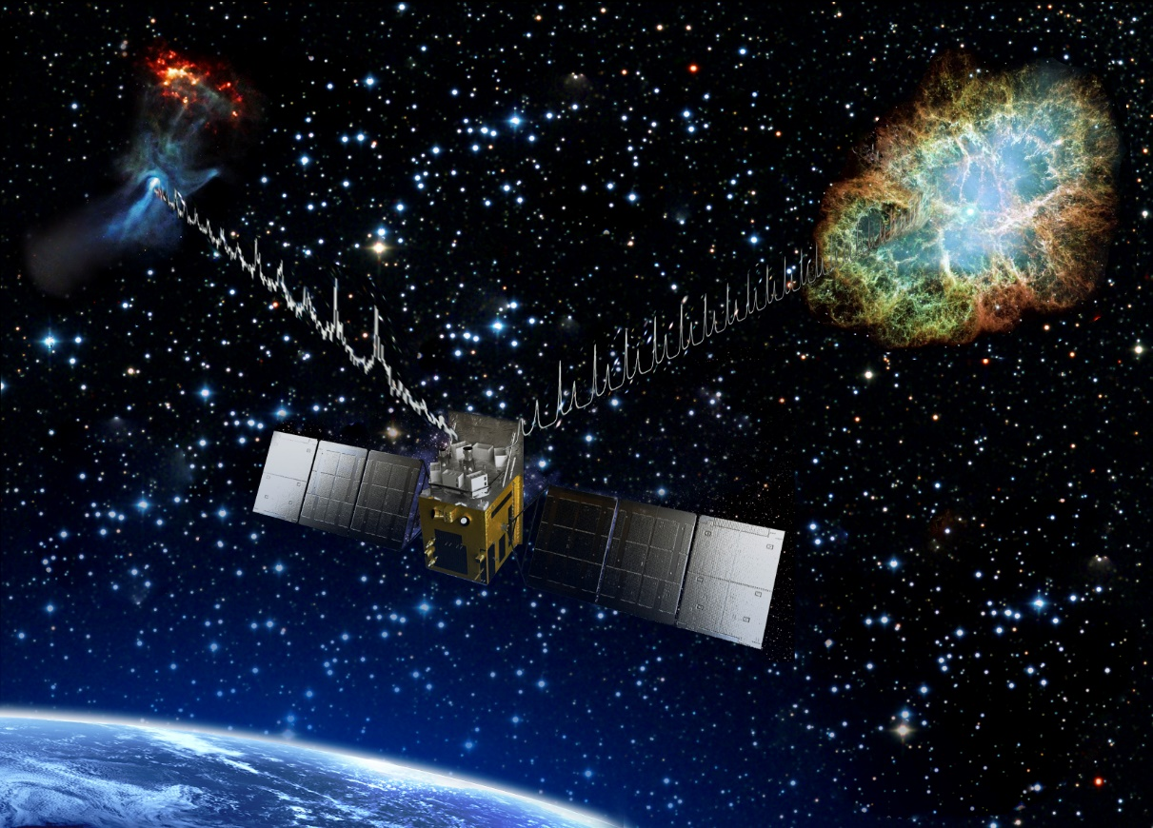
2
Outline
Introduction
The new results
Summary & outlook

Slide 3
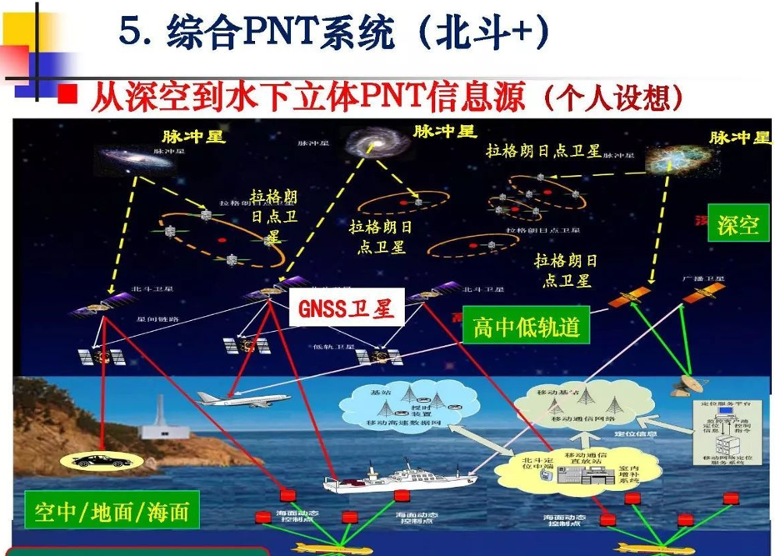
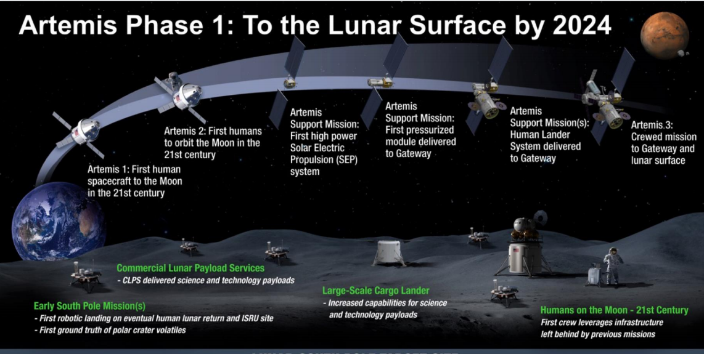
3
Introduction
Humans need SPACE-TIME services at any time and place！
National PNT systems are in the plan (ground + space)
Positioning：定位
Navigation：导航
Timing：守时/授时
Global positioning system
-> Galactic positioning system
Pictures from the Internet

Slide 4
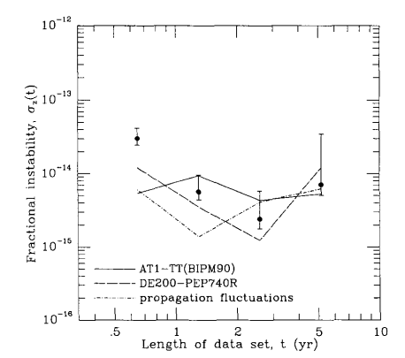
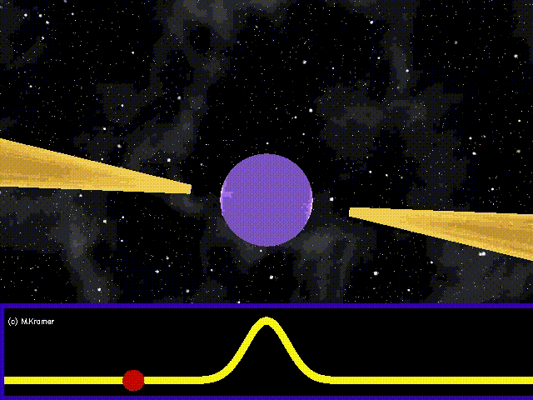
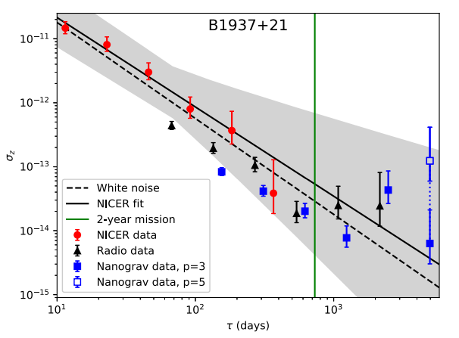
4
Pulsars as Cosmic Lighthouse & Clocks
The long-term stability: nature's most stable clocks
Taylor, proceedings of the IEEE, 79, 1054, 1991
J. S. Deneva, et al APJ, 874, 160, 2019
Navigation & time-keeping

Slide 5
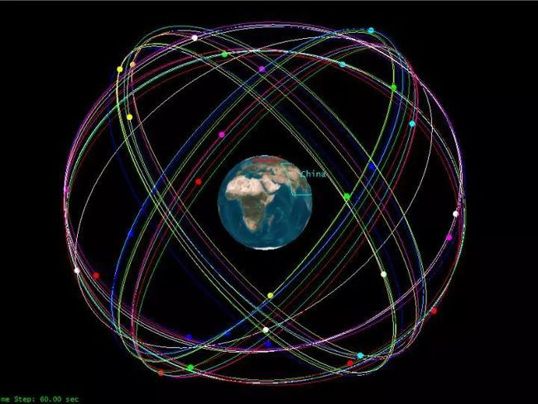
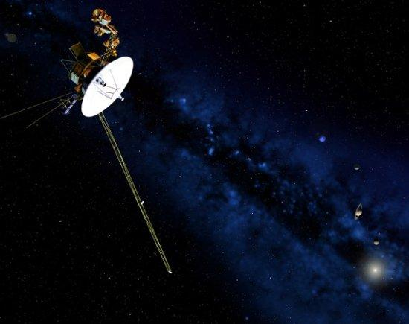
5
Scenario
Image from the web
Key advantages of pulsar navigation:
independent & good observability
"space-time" achieved simultaneous
Possible usage:
Space "anchor points" and time reference for deep space vehicles
Complementary/backup

Slide 6
Scenario I: pulsar navigation
In-orbit test: feasibility validation pass √
USA experiments on ARGOS satellites (1999)
“The use of variable celestial x-ray sources for spacecraft navigation” PhD Thesis （2003)
TG-2 space experiment (2016)
“Test of pulsar navigation with POLAR on TG-2 space station”SCMPA, 2017
XPNAV-01 space experiment (2016)
“Pulsar-based navigation results: data processing …”J. Astron. Telesc. Instrum. Syst（2019）
NICER/SEXTANT: In-orbit real-time verification (2017)
“NASA SEXTANT Mission Operations Architecture” AcAau.(2020)
Insight-HXMT in-orbit demonstration (2017)
“In-orbit demonstration of X-ray pulsar navigation with the Insight-HXMT satellite” APJS (2019)
GECAM，the feasibility of large field-of-view detector (2020)
“Test of pulsar navigation with POLAR on TG-2 space station”，Acta AAS，2022

Slide 7
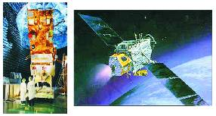
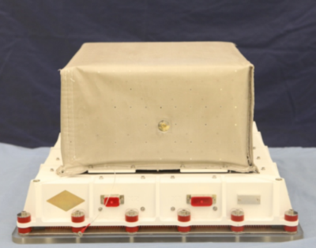
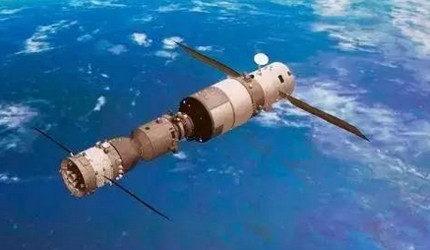
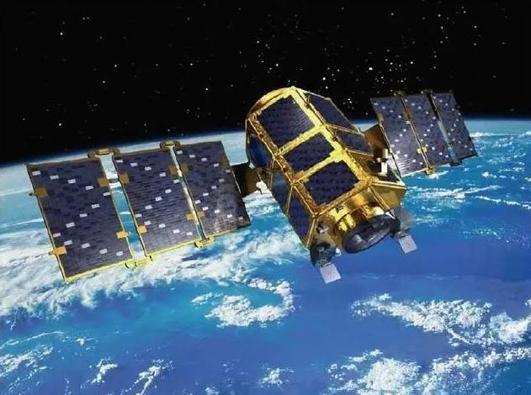
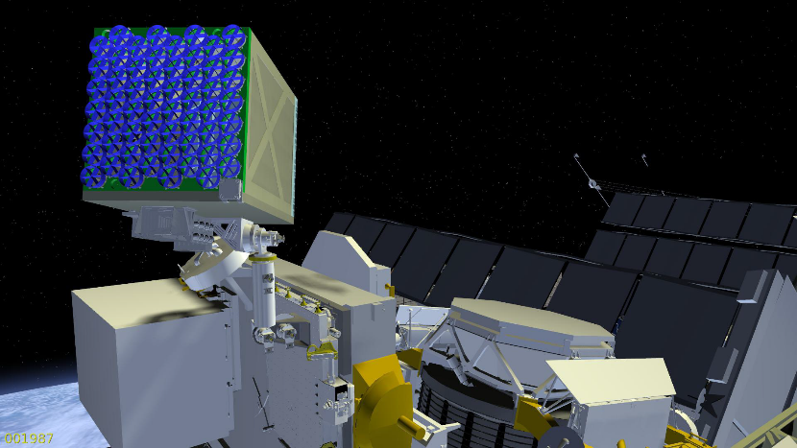
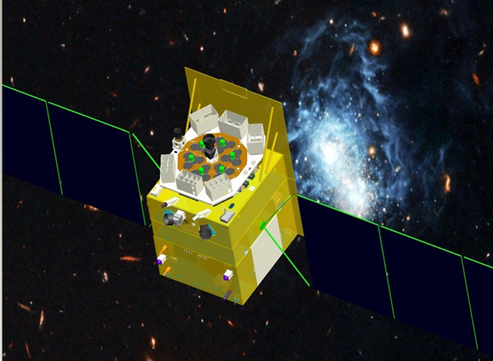
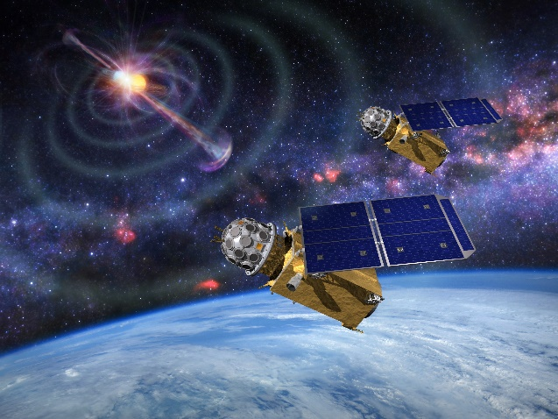
Scenario I: pulsar navigation
Argos/USA
（ USA ，1999）
TG-2/POLAR
（ China ，2016）
XPNAV-1
（ China ，2016）
ISS/SEXTANT
（USA，2017）
Insight-HXMT
（ China，2017）
GECAM
（China，2020）

Slide 8
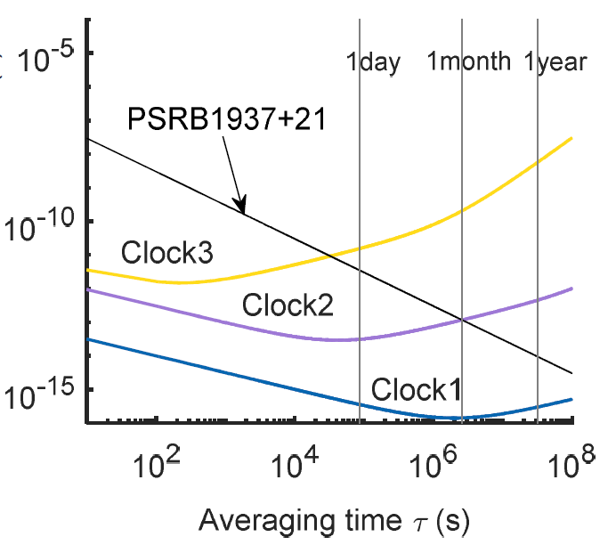
8
Scenario II: time-keeping
High precision timing millisecond pulsars
->Gravitational-wave signal detection (PTA)
->an ensemble pulsar time scale
Clock1: High-performance ground crystal oscillator
Clock2：Space Ultra-Stable Crystal Oscillator
Clock3： Space common-used Crystal Oscillator

Slide 9
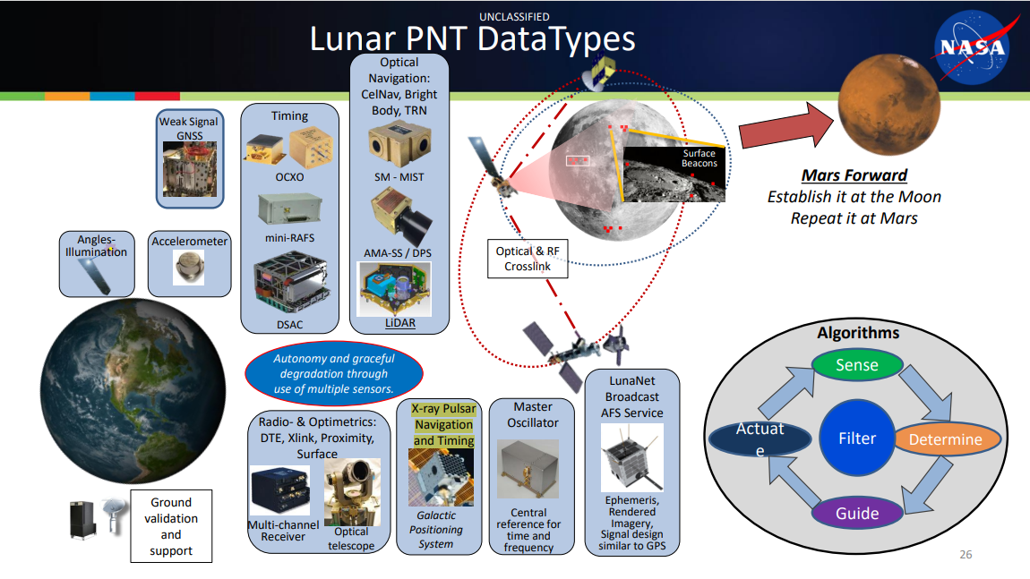
Future experiments
CubeX（USA，2023-2027）
Scientific objectives:
Pulsar navigation experiments in deep space;
Study of the lunar crust and mantle by lunar fluorescence lines
Lunar Space Reference and even Mars Space-Time Reference
(USA + Europe +Japan)

Slide 10
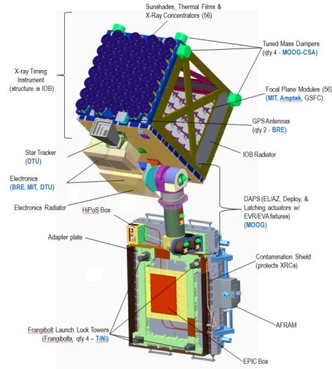
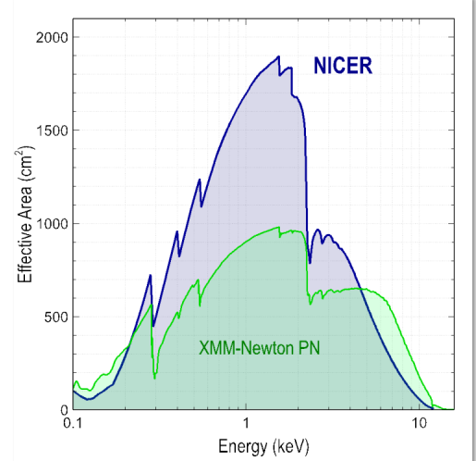
Results from NICER on ISS
Image from Jason W. Mitchell’s ppt

Slide 11
Pulsar candidate
Pulsar | Period（ms）
B1821-24 | 3.0540
B1937+21 | 1.5580
J0218+4232 | 2.3231
J0030+0451 | 4.8654
J0437-4715 | 5.7570
J2124-3358 | 4.9311

Slide 12
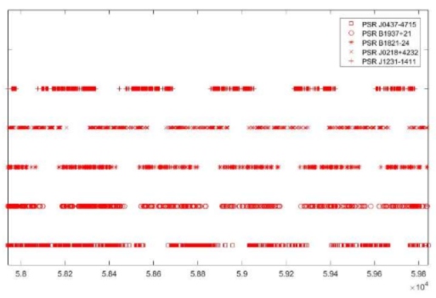
NICER observations
NICER observations
Time span: ~5.5 years
Exposure duration (Ms)
PSR B1937+21 | PSR B1821-24 | PSR J0218+4232 | PSR J0437-4715 | PSR J0030+0451 | PSR J2124-3358
1.40 | 0.98 | 0.78 | 1.78 | 2.82 | 1.41

Slide 13
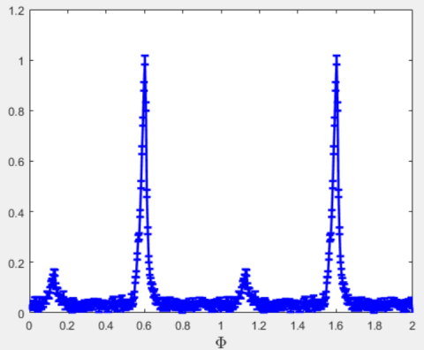
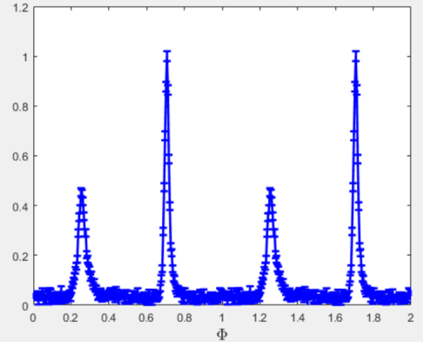
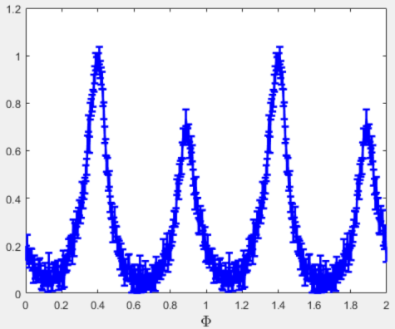
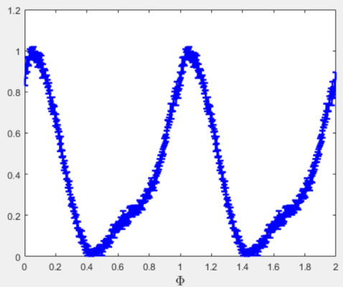
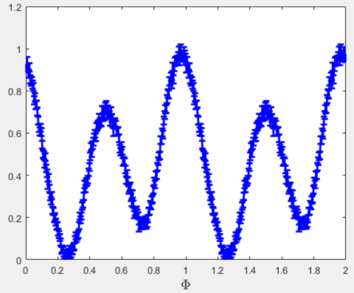
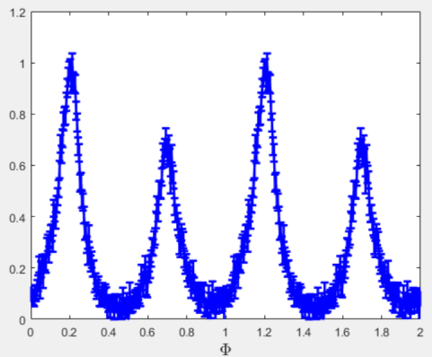
PSR B1937+21
PSR B1821-24
PSR J0218+4232
PSR J0437-4715
PSR J0030+0451
PSR J2124-3358

Slide 14
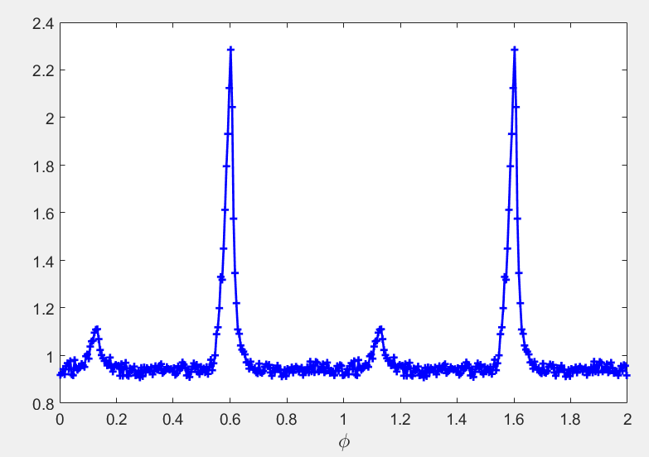
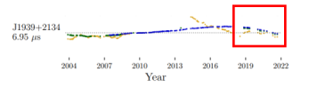
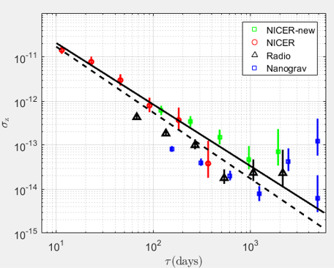
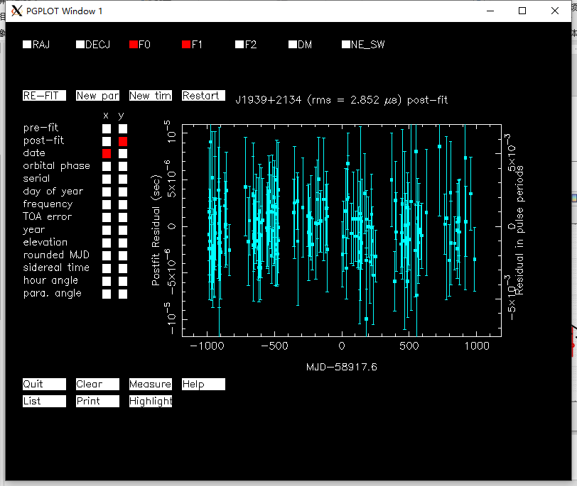
PSR B1937+21
σ_{z}~10⁻¹⁴

Slide 15
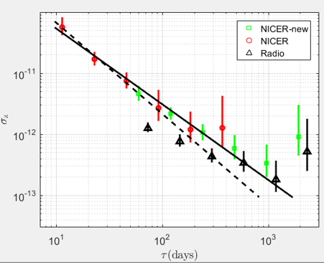
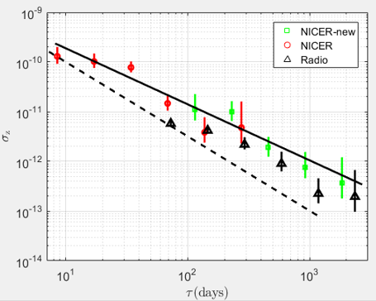
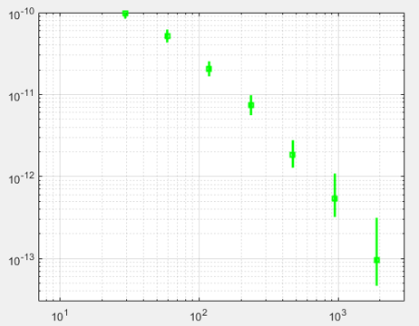
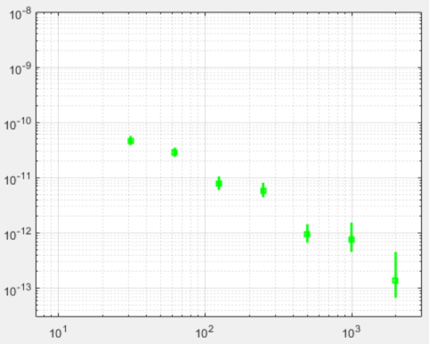
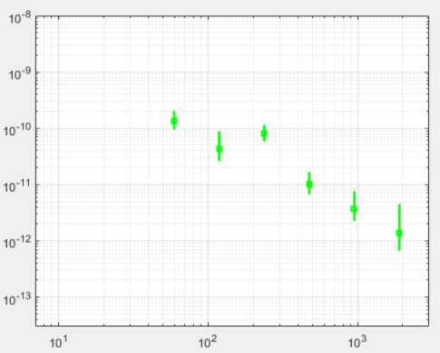
Stability of other pulsars
PSR B1821-24
PSR J0218+4232
PSR J0437-4715
preliminary results
σ_{z}~10⁻¹⁴-10⁻¹³
PSR J0030+0431
PSR J2124-3358

Slide 16
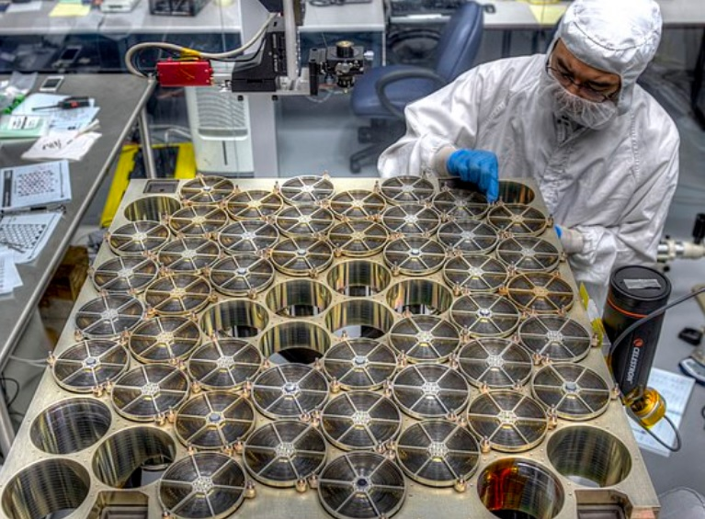
Extended NICER？
Miniaturization and light weight
Background
“NICER is roughly the size of a washing-machine” Jason Mitchell (SEXTANT Project Manager)

Slide 17
 | 理论估计值（cnts/s） |  |  |  |  | 实际观测结果（cnts/s）
 | 仪器本底计数率 | CXB计数率 | 源的直流部分计数率 | 非脉冲计数率 | 脉冲计数率 | 总计数率 | 非脉冲计数率 | 脉冲计数率
Crab pulsar | 0.05 | 0.15 | 13860.0 | 13860.2 | 660 | 11009.0 | 10348.8 | 660.2
B1937+21 | 0.05 | 0.15 | 0.04 | 0.24 | 0.029 | 0.946 | 0.920 | 0.026
B1821-24 | 0.05 | 0.15 | 0.0 | 0.22 | 0.093 | 1.403 | 1.333 | 0.070
J0218+4232 | 0.05 | 0.15 |  | 0.20 | 0.082
J0030+0451 | 0.05 | 0.15 |  | 0.20 | 0.193 | 1.398 | 1.227 | 0.171
J1012+5307 | 0.05 | 0.15 |  | 0.20 | 0.046
J0437-4715 | 0.05 | 0.15 | 0.42 | 0.62 | 0.283 | 2.313 | 1.997 | 0.316
J2124-3358 | 0.05 | 0.15 |  | 0.20 | 0.074
J0751+1807 | 0.05 | 0.15 |  | 0.20 | 0.025
J1024-0719 | 0.05 | 0.15 |  | 0.20 | 0.015
J2214+3000 | 0.05 | 0.15 | 0.06 | 0.26 | 0.029
BACKGROUND！
Focusing and imaging
CXB:1’
(N/(30*56) NICER)
Detbkg: 1mm²
(N/1400 NICER)

Slide 18

Summary & outlook
As a cosmic beacon & clock, pulsars are expected to play a key role in providing PNT services in deep space.
Feasibility demonsted, further optimization and test in real scenario are needed for future practical applications.
A dedicated mission?
Thanks！

Slide 19
backup

Slide 20
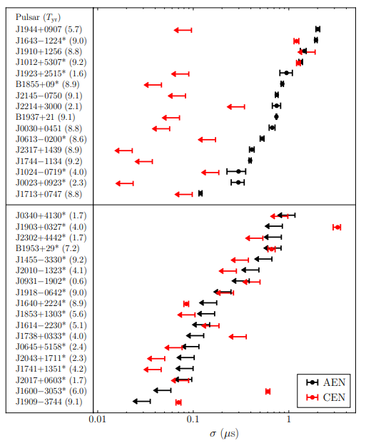
(1)脉冲星观测数据积累及特性研究
1）开展脉冲星时间噪声的研究
对毫秒脉冲星：红噪声仍然制约着脉冲星ToA的测量精度；
对年轻脉冲星(Crab) ~潜在的重要的导航脉冲星
流量大、便于较小的探测器短时间可获得较大的测量精度
时间噪声大
Gao, Xu-Dong; Zhang, Shuang-Nan, et al. 2016, MNRAS
Parthasarathy, et al,2019, MNRAS
Lower, et al, 2020, MNRAS
。。。。。。
T. Dolch et al, 2018, JPHCS

Slide 21
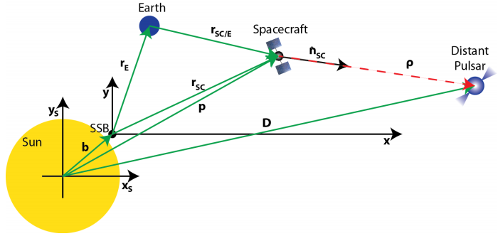
理想的脉冲星发出周期稳定的脉冲信号。由于太阳系质心与脉冲星之间的相对运动速度恒定不变，因此每一个脉冲达到太阳系质心的间隔都是恒定的。
航天器处于太阳系质心坐标系中不同位置时， 同一个脉冲达到航天器和到达太阳系质心的时间会不一样；
脉冲星导航算法
通过分析航天器接收到的（不同方向）脉冲星脉冲信号的特点，就可以得到航天器在太阳系质心坐标系之中的三维位置（或运动轨道）。
由于脉冲星的X射线脉冲信号非常弱，不可能像GPS或者北斗一样实现瞬时的导航
需要观测很长时间（如1000秒），才能得到一个有足够高信噪比的脉冲轮廓，因此脉冲星导航需要结合航天器的轨道模型，才能进行导航（定轨）。

Slide 22
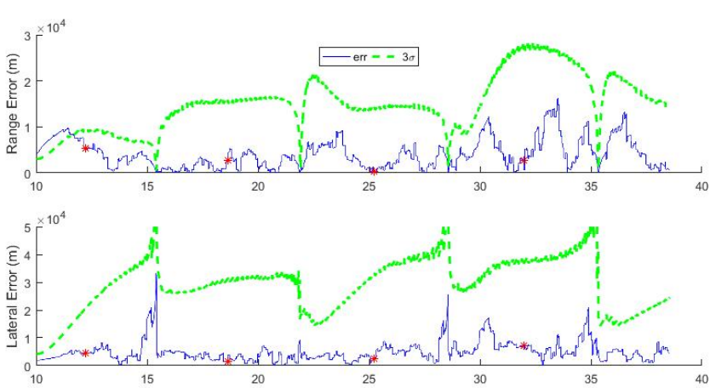
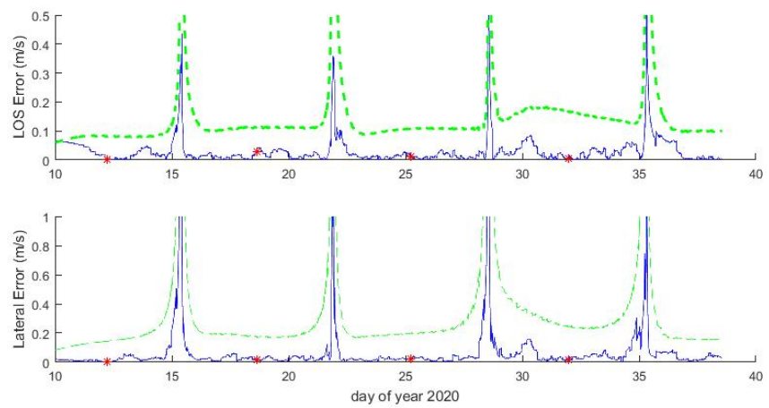
（1）
(1)基于卡尔曼滤波的导航算法
扩展卡尔曼滤波(EKF)
NASA SEXTANT Mission Operations Architecture, AcAau.176. 531(2020)
刘江凯，博士论文“地月空间DRO 航天器自主导航仿真研究”等
粒子卡尔曼滤波（PKF）
主要特点：
成熟度高，易于实现；轨道非线性问题；
步长不易太长
Aspects of Pulsar Navigation for Deep Space Mission Applications” Po-Ting Chen, 2020JAnSc..67..704C

Slide 23
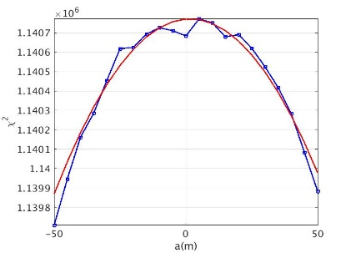
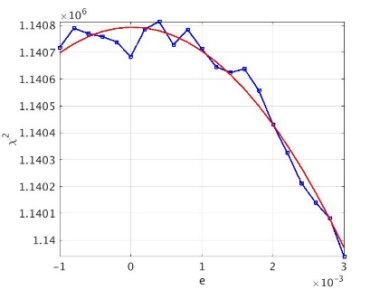
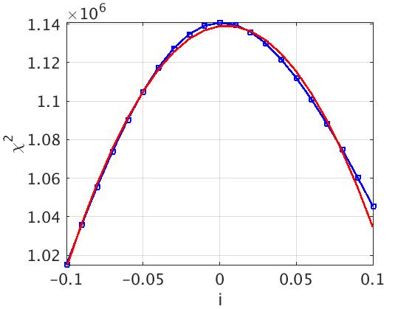
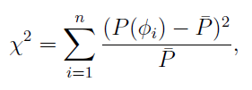
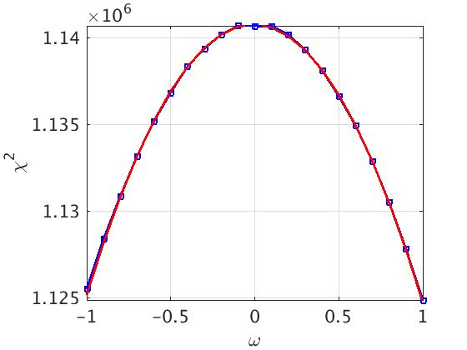
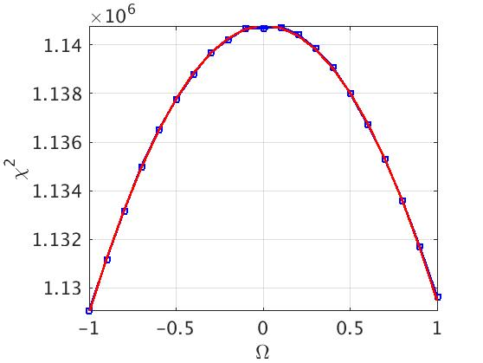

(2)脉冲轮廓显著性关联分析
半长轴
偏心率
倾角
轨道发生偏移后， Χ²下降
升交点赤径
近地点幅角
平近地点角
主要特点：
实现“单脉冲星”导航；
“脉冲ToA”不作为测量量，不再依赖 “标准轮廓”，不受仪器效应影响；
适合窄视场/大视场、积分时间长等情况；
计算量大，需做在轨优化.
蓝线：脉冲轮廓的Χ²量随轨道根数的变化 红线：最优值拟合
23

Slide 24
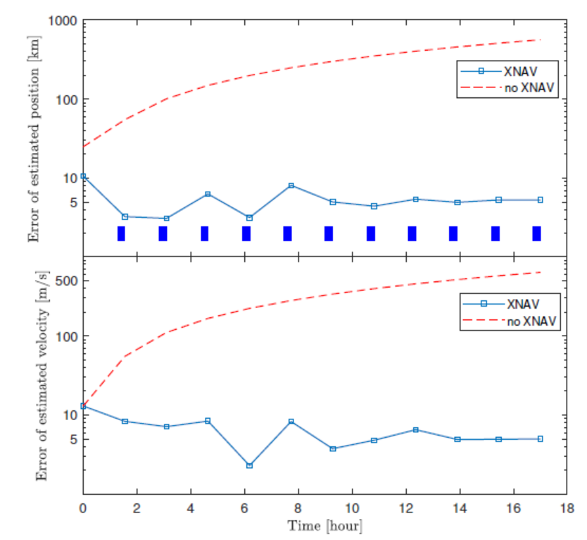
（3）基于脉冲星在轨计时的算法
光子到达时间记
主要特点：
借鉴了传统脉冲星计时特性；
计算复杂度低，节约资源
Wang, YD, 2022

Slide 25
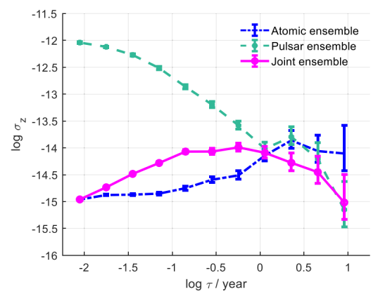
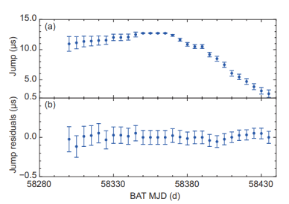
25
Scenario II: time-keeping
High precision timing millisecond pulsars
->Gravitational-wave signal detection (PPTA)
->an ensemble pulsar time scale
Yang liu, et al 2023
Based on the ground radio observations:
Joint timekeeping of pulsars and atomic clocks
Yang liu, et al 2023
Measuring clock jumps using pulsar timing
Zhixuan Li, et al 2020
……
Zhixuan Li, et al 2020

Slide 26
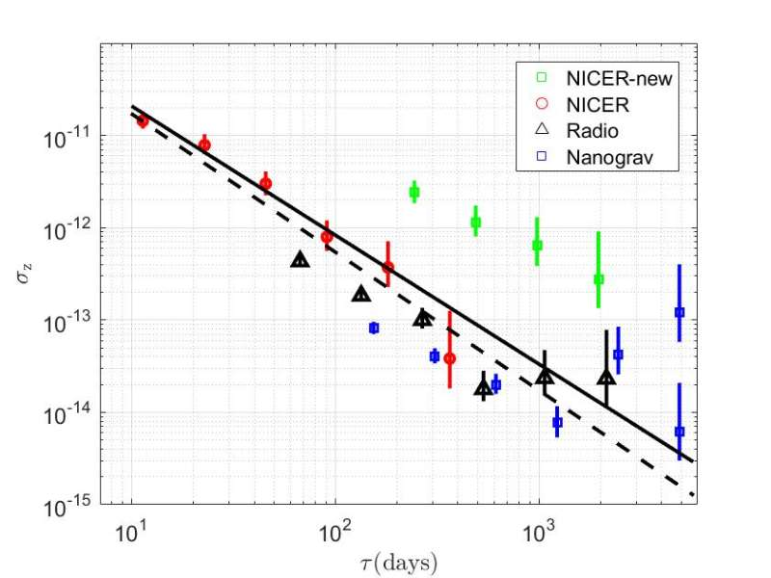
Results of 5 detectors

